Slide 1
PHÉP CỘNG, PHÉP TRỪ
TRONG PHẠM VI 10
3
Chủ đề
Bài 10
PHÉP CỘNG TRONG PHẠM VI 10
TIẾT 3
(Trang 60 - 61)

Slide 2

KHỞI ĐỘNG

Slide 3








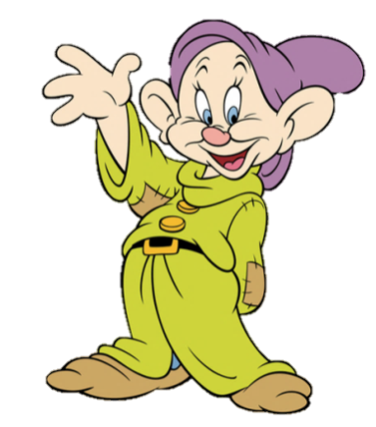


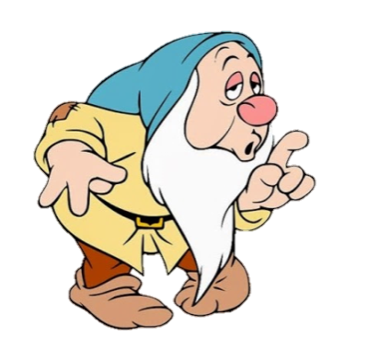

CHƠI TRỐN TÌM
CÙNG BẠCH TUYẾT VÀ 7 CHÚ LÙN

Slide 4








4 + 2 = ?
A.3
B.4
C.5
D. 6
ĐÚNG RỒI

Slide 5



3 + 2 = ?
A. 4
B.5
C. 6
D.6
ĐÚNG RỒI

Slide 6



5 + ….. = 6
A.1
B.2
C.3
D.4
ĐÚNG RỒI

Slide 7
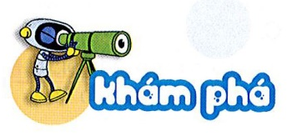
Thêm vào thì bằng mấy?

Slide 8


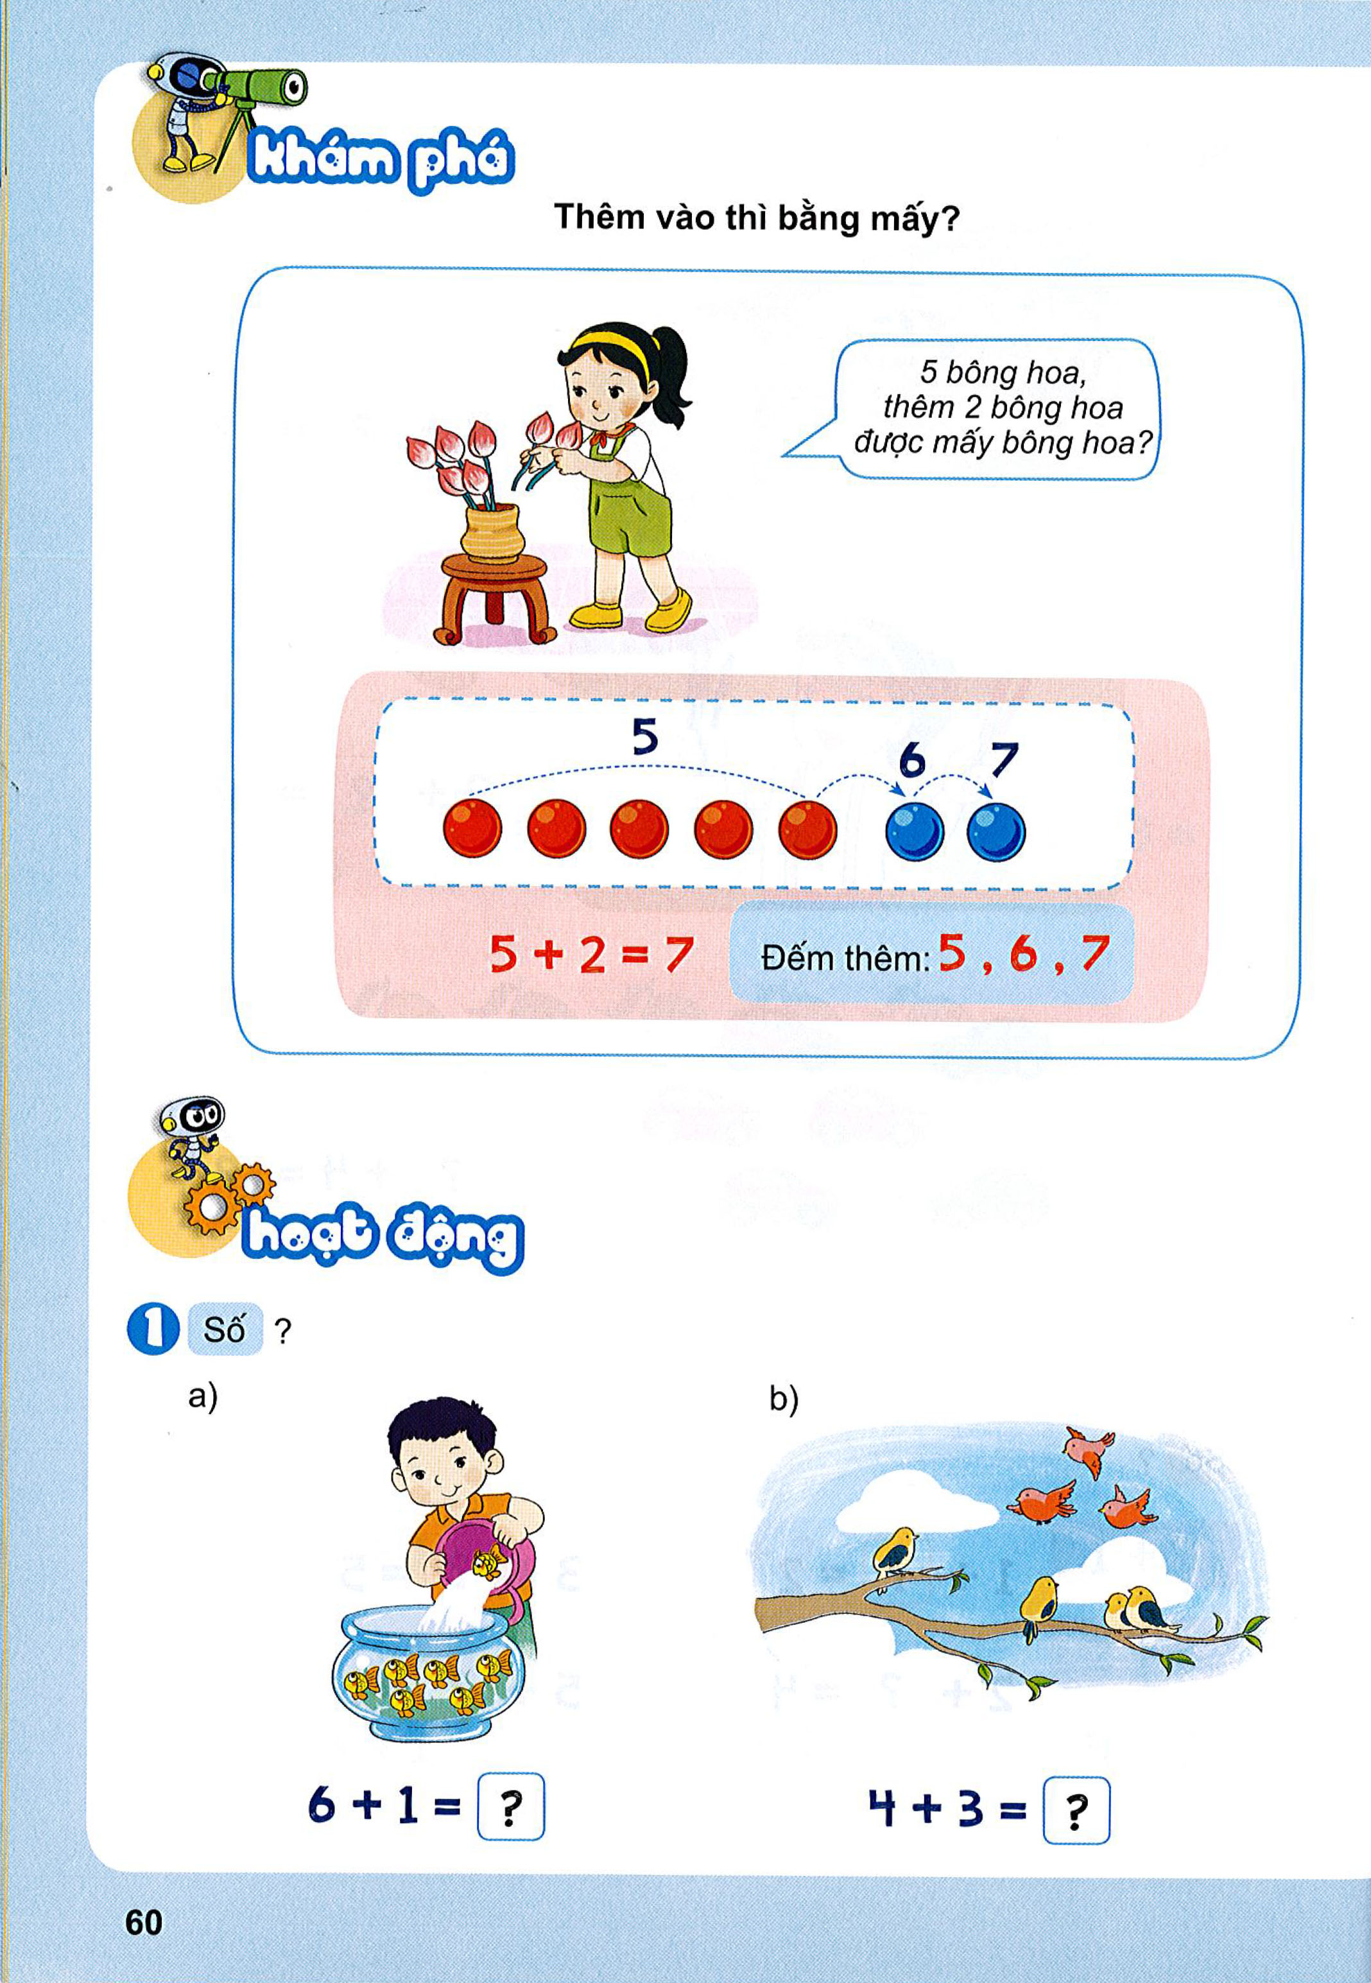
5 bông hoa,
thêm 2 bông hoa
được mấy bông hoa?
5 + 2 = 7
Đếm thêm: 5, 6, 7
5 + 2 = 7
Đếm thêm: 5, 6, 7

Slide 9

THƯ GIÃN

Slide 10
6 + 1 = ?
7
4 + 3 = ?
7

Slide 11

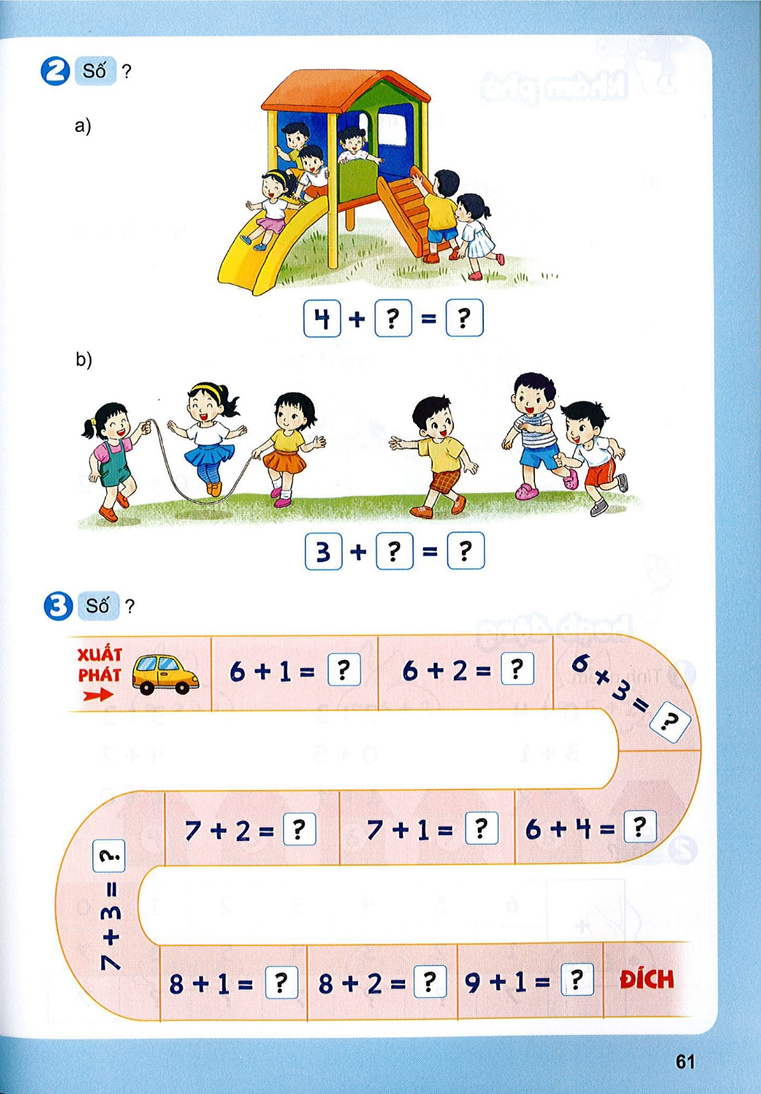

Slide 12
2
6

Slide 13
3
6

Slide 14
7
8
9
9
8
10
10
9
10
10

Slide 15
HDHS
LÀM VỞ BÀI TẬP TOÁN TRANG
(54 - 55)

Slide 16
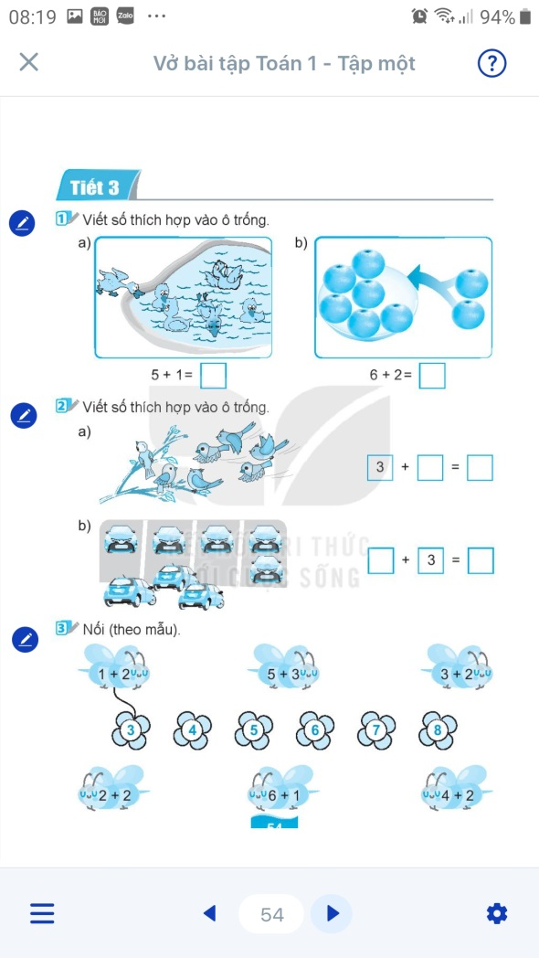
6
8

Slide 17
3
6
4
3
7

Slide 19
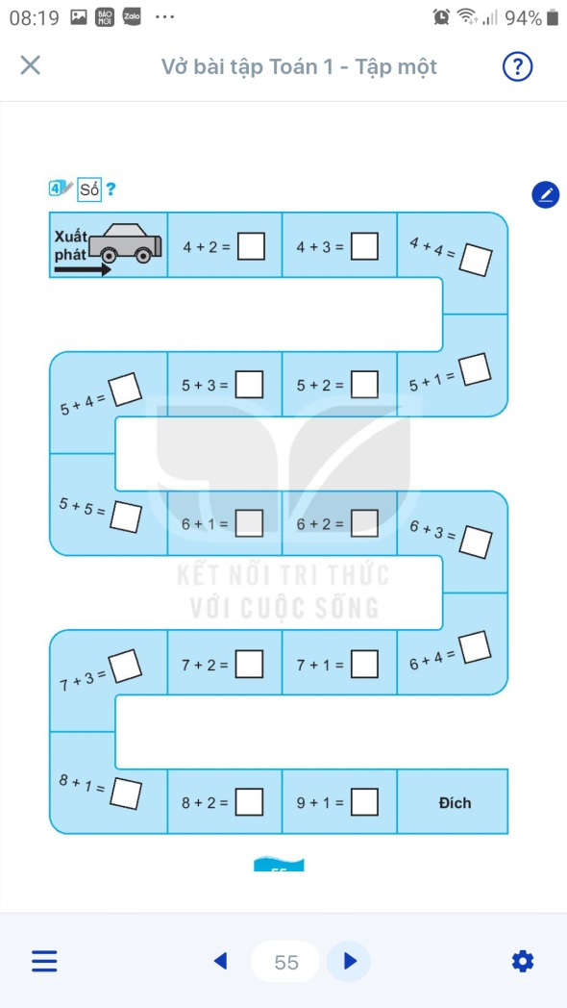
6
7
8
6
9
8
7
10
7
8
9
10
9
8
10
9
10
10

